Slide 1
HOREN

Slide 2
UITLEG
Je zal zo meteen twee geluiden horen en twee plaatjes zien
Probeer de geluiden aan de plaatjes te koppelen. Welk geluid hoort bij welk plaatje denk je?
Geef je keuze aan op het antwoordvel!
Druk enter als je klaar bent om te beginnen

Slide 3

Klik op een luidspreker icoon
om het geluid af te spelen.
Voorbeeld:

Slide 4
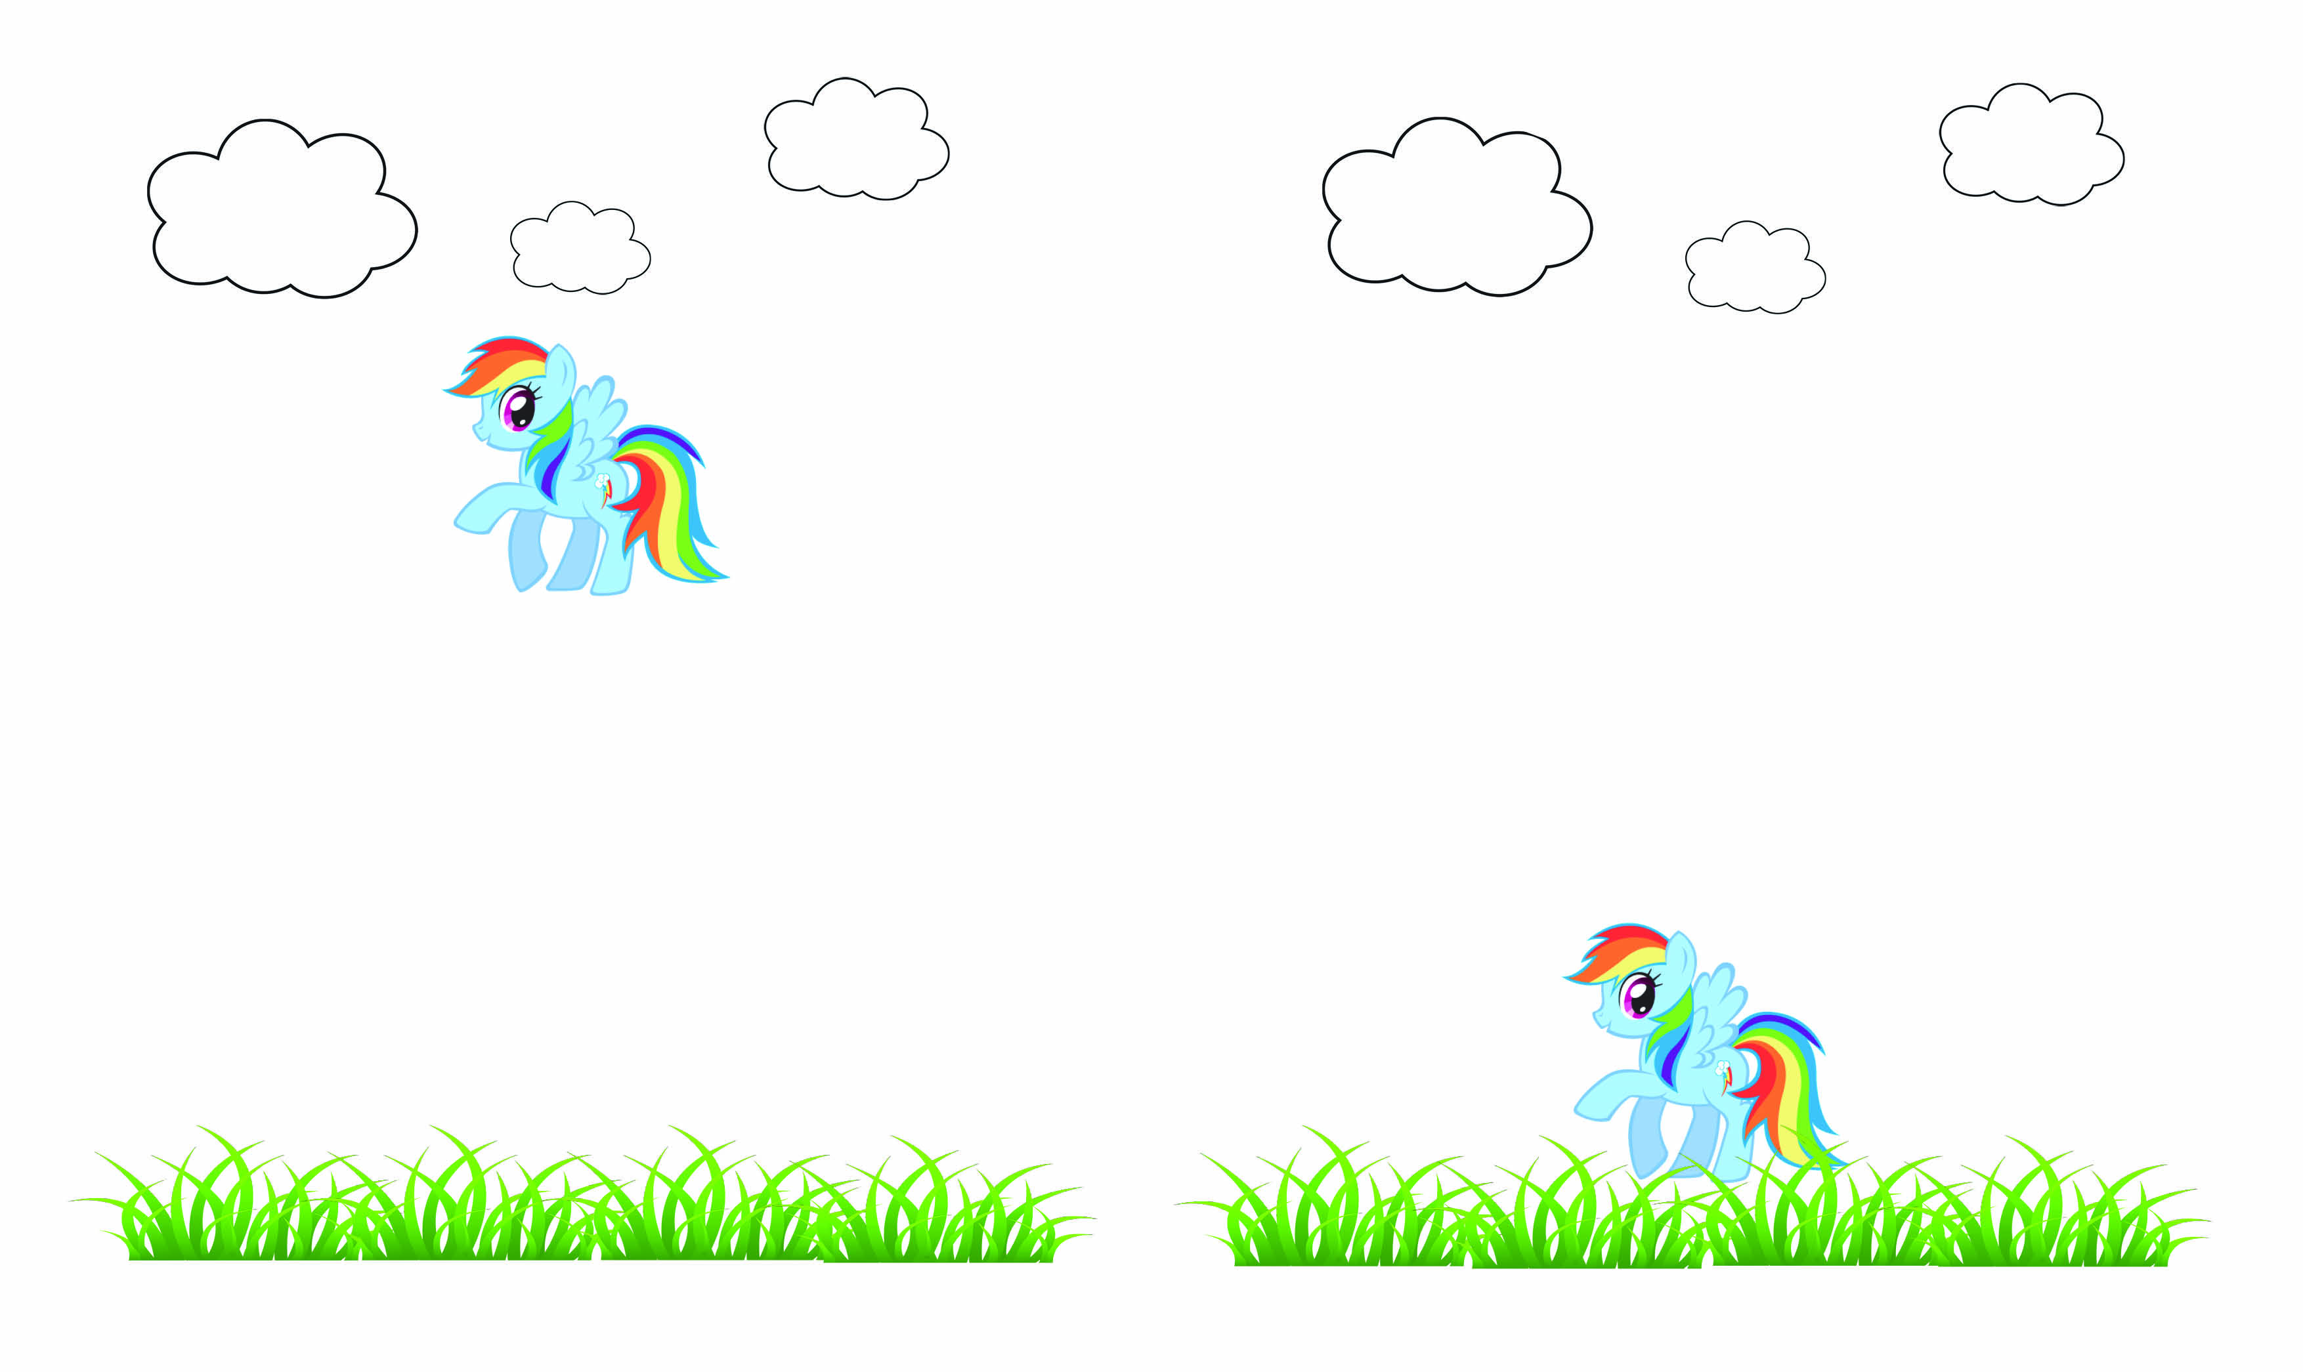
1)
GELUID 1:
GELUID 2:

Slide 5
Bij welk plaatje hoort GELUID 1?
Bij welk plaatje hoort GELUID 2?

Slide 6
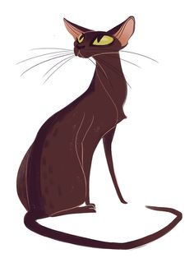
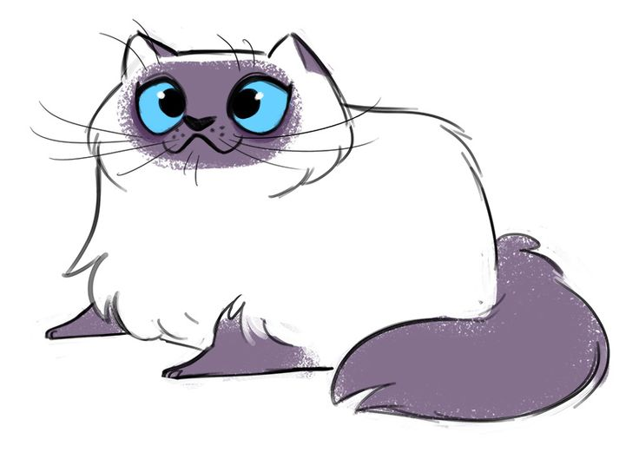
2)
GELUID 1:
GELUID 2:

Slide 7
Bij welk plaatje hoort GELUID 1?
Bij welk plaatje hoort GELUID 2?

Slide 8
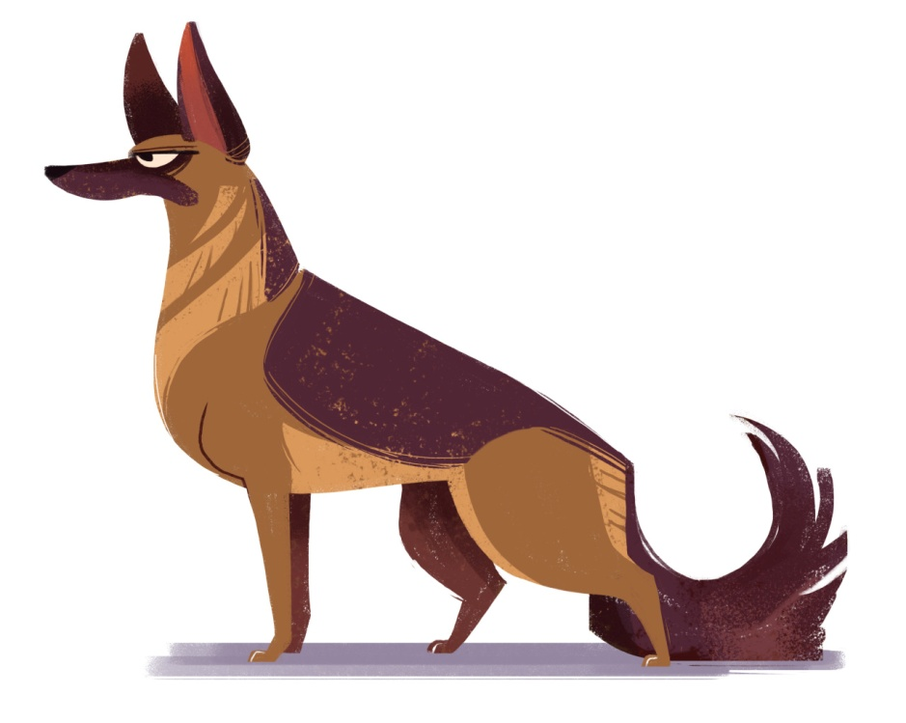
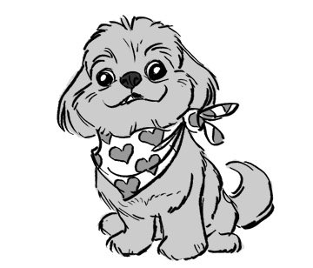
3)
GELUID 1:
GELUID 2:

Slide 9
Bij welk plaatje hoort GELUID 1?
Bij welk plaatje hoort GELUID 2?

Slide 10
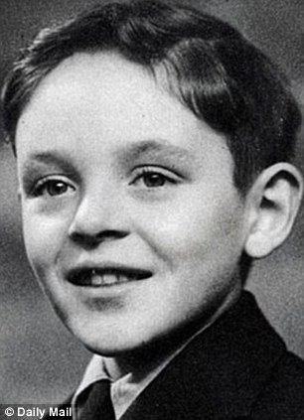
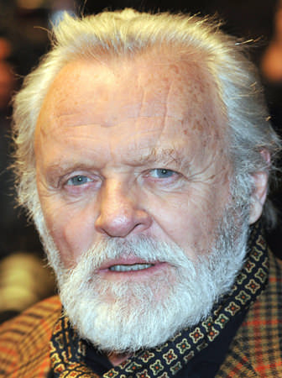
4)
GELUID 1:
GELUID 2:

Slide 11
Bij welk plaatje hoort GELUID 1?
Bij welk plaatje hoort GELUID 2?

Slide 12
DANKJEWEL!

